Slide 1
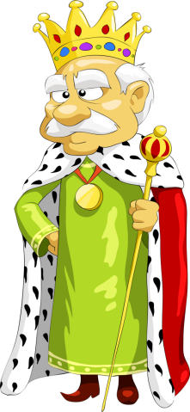
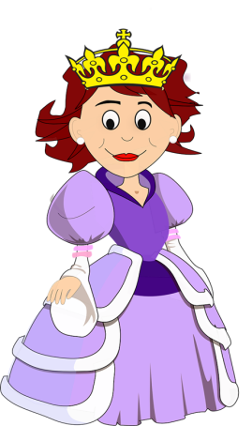
Уроки повторения. Урок №1
7 класс.
Notes:
Цели:
образовательные: отработка умений систематизировать, обобщать знания о делимости чисел, признаков делимости, нахождении НОД и НОК и разложение числа на простые множители;
воспитательные: воспитание познавательной активности, чувства ответственности, культуры общения;
развивающие: развитие памяти, логического мышления и сознательного восприятия учебного материала.

Slide 2
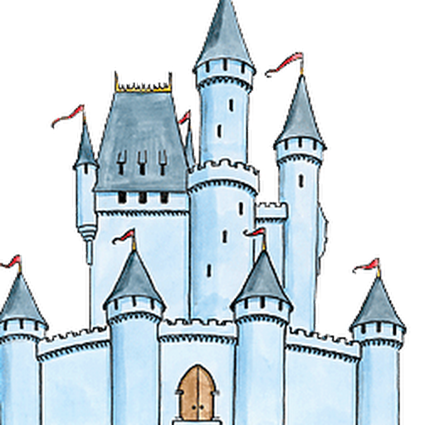


Делимость
чисел
НОД
НОК
Notes:
-Ребята, сегодняшний наш урок будет необычным. Мы с Вами совершим увлекательное путешествие в далекую, но удивительную страну: « Делимости чисел». Кто живет в этой стране? Вы, наверное, догадались: множество натуральных чисел, признаки делимости. А правят этой страной король НОД и королева НОК. Но чтобы попасть в эту страну Вам придется потрудиться, преодолеть трудности, которые будут на Вашем пути. И так, в путь!

Slide 3
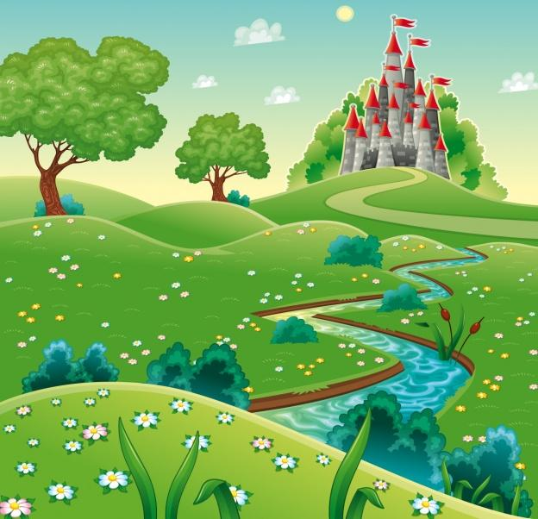
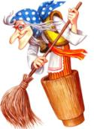




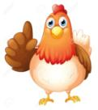
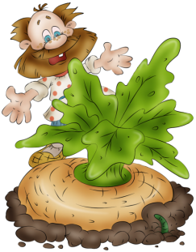
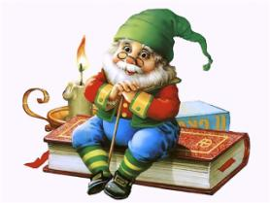
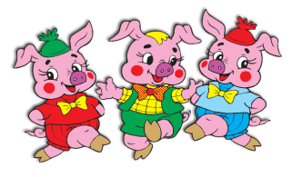
Делимость
чисел
Notes:
Жили-были…
В гостях у курочки Рябы
в гости к сказке «Репка».
Битва с драконом
В гостях у Трёх Поросят
Это интересно – историческая
Работа со слайдом – нажимаем на «Бабу Ягу» – передвижение к картинке – нажимаем на картинку – переход к заданию.

Slide 4

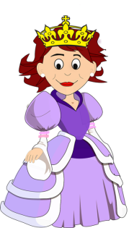
3
Как называется число,
на которое делят?
Как, по-другому, называется делимое, если оно делится на делитель нацело?
Какое число делится только на само себя и на единицу?
Какое число делится НЕ только на само себя и на единицу?
На какое число нельзя делить?
П
Р
О
1
С
Д
2
К
Р
А
Т
Н
О
Е
О
Л
Е
И
5
Т
4
С
О
С
Т
А
В
Н
О
Е
У
Л
Л
Ь
Ь
Notes:
Повторяем теорию.
Актуализация опорных знаний.
Заполнить анкету-кроссворд
Вопросы:
Как называется число, на которое нужно поделить? (делитель)
Как, по- другому, называется делимое, если оно делится на делитель нацело? (Кратное)
Какое число делится только на единицу и на само себя? (простое)
Какое число делится не только на единицу и на само себя? (Составное)
На какое число нельзя делить? (нуль)
Для визуализации вопросы – щелчок по квадратику с номером. Последовательность нарушать нельзя: 1 – 2 – 3 - 4 - 5
Визуализация ответа – щелчок по вопросу

Slide 5

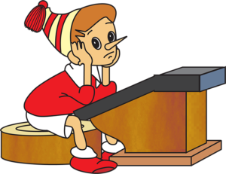
43
;
360
360
;
941
;
1
;
459
;
393
;
13
125
;
7
;
2298
2298
;
21
;
1130
1130
;
675
Делятся на 2:
Notes:
Сформулируйте признаки делимости на 2, 3, 5, 10.
На экране - числа. Необходимо выбрать числа, согласно заданиям
Настройки триггера. Нажимаем на число!
По окончанию выполнения задания нажмите на свиток. Баба Яга – управляющая кнопка.

Slide 6
43
;
360
360
;
941
;
1
;
459
;
393
;
13
125
125
;
7
;
2298
;
21
;
1130
1130
;
675
675
Делятся на 5:
Notes:
Сформулируйте признаки делимости на 2, 3, 5, 10.
На экране - числа. Необходимо выбрать числа, согласно заданиям
Настройки триггера. Нажимаем на число!
По окончанию выполнения задания нажмите на свиток. Баба Яга – управляющая кнопка.

Slide 7
43
;
360
360
;
941
;
1
;
459
;
393
;
13
125
;
7
;
2298
;
21
;
1130
1130
;
675
Делятся на 10:
Notes:
Сформулируйте признаки делимости на 2, 3, 5, 10.
На экране - числа. Необходимо выбрать числа, согласно заданиям
Настройки триггера. Нажимаем на число!
По окончанию выполнения задания нажмите на свиток. Баба Яга – управляющая кнопка.

Slide 8
43
;
360
360
;
941
;
1
;
459
459
;
393
393
;
13
125
;
7
;
2298
2298
;
21
;
1130
;
675
675
Делятся на 3:
Notes:
Сформулируйте признаки делимости на 2, 3, 5, 10.
На экране - числа. Необходимо выбрать числа, согласно заданиям
Настройки триггера. Нажимаем на число!
По окончанию выполнения задания нажмите на свиток. Баба Яга – управляющая кнопка.

Slide 9
43
;
360
360
;
941
;
1
;
459
459
;
393
;
13
125
;
7
;
2298
;
21
;
1130
;
675
675
Делятся на 9:
Notes:
Сформулируйте признаки делимости на 2, 3, 5, 10.
На экране - числа. Необходимо выбрать числа, согласно заданиям
Настройки триггера. Нажимаем на число!
По окончанию выполнения задания нажмите на свиток. Баба Яга – управляющая кнопка.

Slide 10
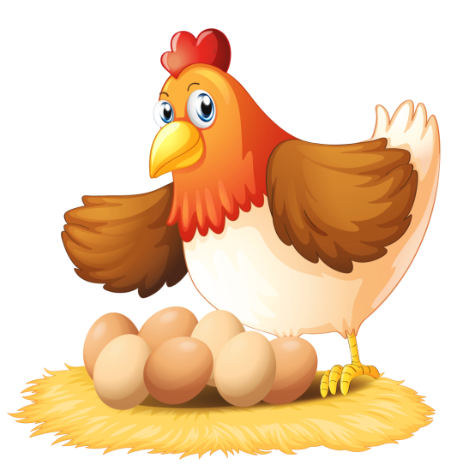



И на 3 и на 5:
153*
301*
41*15
41*15
4
1
5
3
8
7
0
41*15
2
6
9
Notes:
Сейчас мы побываем в гостях у сказки «Курочка – Ряба».
Какие цифры нужно поставить вместо *, чтобы число делилось и на 3, и на 5 без остатка?
Настройки триггера. Нажимаем на число!
По окончанию выполнения задания нажмите на свиток. Баба Яга – управляющая кнопка.

Slide 11

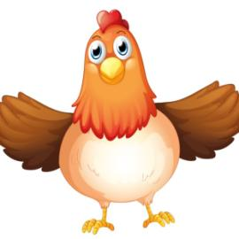

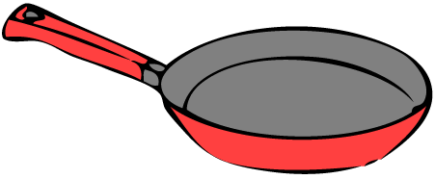
125
673
941
43
13
363
7
21
1
393
459
Простые
Составные
Notes:
Курочка снесла яйцо не простое, а золотое.
Вспомните определение простых и составных чисел.
Настройки триггера. Нажимаем на число!
По окончанию выполнения задания нажмите на разбитое яйцо на сковороде. Баба Яга – управляющая кнопка.

Slide 12

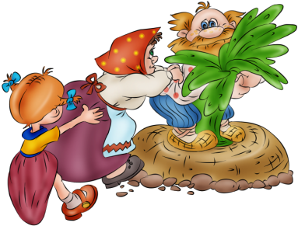
Разложить на простые
множители
920
460
230
115
23
1
2
2
2
5
23
920 = 2 · 2 · 2 · 5 · 23
Notes:
А сейчас мы отправимся в гости к сказке «Репка». Сейчас мы будем помогать «тащить» репку, вспомнив правило разложения чисел на простые множители.
Все действия на слайде – прокрутка колёсика на мышке. Баба Яга – управляющая кнопка.

Slide 13
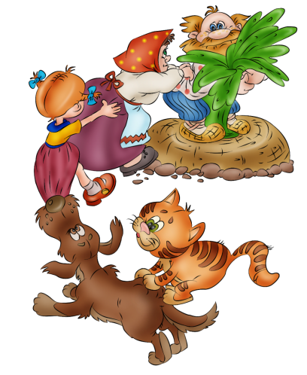
Разложить на простые
множители
2484
1242
621
207
69
23
1
2
2
3
3
3
23
2484 = 2 · 2 · 3 · 3 · 3 · 23
Notes:
Все действия на слайде – прокрутка колёсика на мышке. Баба Яга – управляющая кнопка.

Slide 14

?
НОД (36,48)=
36
18
9
3
1
2
2
3
3
48
24
12
6
3
1
2
2
2
2
3
НОД
2 · 2 · 3 =
12
НОД (36,48)=
Notes:
Продолжаем наше сказочное путешествие. Вас ждет битва с драконом.
Вспомнить правила нахождения НОД чисел, определение взаимно простых чисел.
Все действия на слайде – прокрутка колёсика на мышке. Баба Яга – управляющая кнопка.

Slide 15
7
НОД (7, 21) =
1
НОД
НОД (25, 9) =
4
НОД (8, 12) =
5
НОД (15, 40)=
1
НОД (7, 11)=
Notes:
Самостоятельно с последующей проверкой.
Взаимно простые числа.
Все действия на слайде – прокрутка колёсика на мышке. Баба Яга – управляющая кнопка.

Slide 16
?
НОК (60,75) =
60
30
15
5
1
2
2
3
5
75
25
5
1
3
5
5
НОК
2 · 2 · 3 · 5
· 5
НОК (60,75) =
= 300 (см)
Notes:
Вспомнить правила нахождения НОК чисел
Все действия на слайде – прокрутка колёсика на мышке. Баба Яга – управляющая кнопка.

Slide 17
?
НОК (72, 99) =
72
= 2 · 2 · 2 · 3 · 3
НОК
99
= 3 · 3 · 11
99 · 2 · 2 · 2
= 792
НОК (72, 99) =
?
НОК (210,350) =
210
= 2 · 3 · 5 · 7
350
= 2 · 5 · 5 · 7
350 · 3
= 1050
НОК (45,180) =
Notes:
Самостоятельно с последующей проверкой
Все действия на слайде – прокрутка колёсика на мышке. Баба Яга – управляющая кнопка.

Slide 18
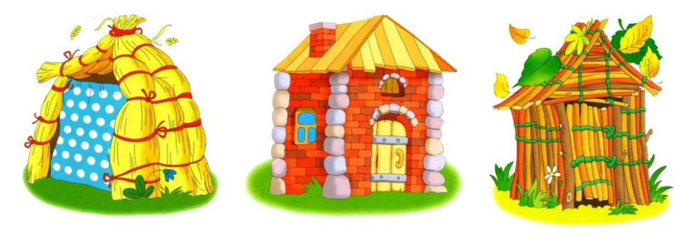

18
36
24
6
НОД
72
НОК
Notes:
А сейчас мы побываем в гостях у сказки «Три поросенка» Вы видите домики поросят. Но, чтобы волк не смог в них забраться, нужно найти НОК и НОД одних и тех же чисел
Используется приём «Анимированная сорбонка» (НОД и НОК)
После выполнения задания нажимаем на любой домик – появляется Баба Яга (управляющая кнопка)

Slide 19
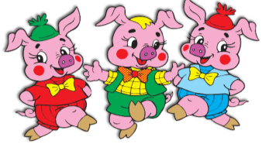
ИСТИНА
7 – делитель числа 14
ИСТИНА
12 – кратное 3
Не верно
5 – кратное 6
ИСТИНА
5 – кратное 5
ИСТИНА
Каждое число имеет делитель 1
ИСТИНА
НОД (2; 3) = 1
НОК (2; 3) = 6
НОК (2; 3) = 12
Notes:
выбрать истинные высказывания:
7 – делитель числа 14
12 – кратное 3
5 – кратное 6
5 – кратное 5
Каждое число имеет делитель 1
НОД(2; 3)=1
НОК(2;3)=12
Используется приём «Анимированная сорбонка» (НОД и НОК)
После выполнения заданий нажимаем на «Поросят»– появляется Баба Яга (управляющая кнопка)

Slide 20
СОВЕРШЕННОЕ
ЧИСЛО
6 = 1 + 2 + 3
1.
28 = 1 + 2 + 4 + 7 + 14
2.
496
3.
8128
4.
33 550 336
5.
8 589 869 056
6.
137 438 691 328
7.
Notes:
Это интересно
Совершенное число́— натуральное число, равное сумме всех своих собственных делителей (т. е. всех положительных делителей, отличных от самого́ числа).
Первое совершенное число — 6 (1 + 2 + 3 = 6), следующее — 28 (1 + 2 + 4 + 7 + 14 = 28). По мере того как натуральные числа возрастают, совершенные числа встречаются всё реже. Третье совершенное число — 496, четвёртое — 8128, пятое — 33 550 336, шестое — 8 589 869 056, седьмое — 137 438 691 328.
Все действия на слайде – прокрутка колёсика на мышке. Баба Яга – управляющая кнопка.

Slide 21
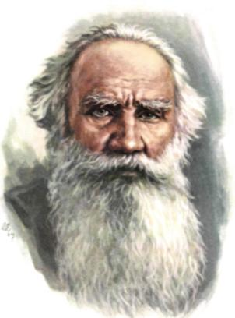
28 августа
28 = 1 + 2 + 4 + 7 + 14
Л.Н.Толстой
1828
8128
1828 – 1910
Notes:
Исторический факт. Известный русский писатель Л.Н. Толстой, удивляясь, говорил, что дата его рождения 28 августа (по старому календарю) совершенное число, а год его рождения 1828 тоже удивительное число. Последние две цифры составляют 28 – совершенное число, а если поменять цифры 1 и 8 местами, то получится число 8128 – четвертое совершенное число.
Все действия на слайде – прокрутка колёсика на мышке. Баба Яга – управляющая кнопка.

Slide 22
Источники
Репка
Сказочная_книга
Король
Дракон
Королева
Буратино
Дворец
Сковорода
Пергамент
Разбитое_яйцо
Три_Поросёнка
Репка-2
Гном
Репка-3
Полянка
Дракон_с_книгой
Курочка_Ряба
Л.Н.Толстой
Баба_Яга
Домик_Трёх_Поросят
Использованы материалы с сайта учителя математики Белецкой_Е.В.

